Slide 1
10/08(화) 78 Research Lab Meeting
2024.09.27
모바일시스템공학과 조민혁

Slide 2
01
Logcat 도구
02
논문 관련

Slide 3
01
Logcat 도구 개발

Slide 4
Logcat 도구 개발
Logcat의 문제점
Logcat은 로그 데이터를 명령어를 통해 간편하게 볼 수 있다는 장점이 있지만, 전원 OFF 시 로그 데이터가 삭제된다는 특성이 있음
목적
휘발성 로그가 재부팅 또는 전원 꺼짐 감지 시 비휘발성 영역으로 옮겨져서 “안티-포렌식“ 키워드만 남기고, 삭제한다.
포렌식 수사 관점에서 개발
효율적인 포렌식 수사가 될 수 있도록 기여하는 측면에서 개발

Slide 5
Logcat 개발 순서도
전원 꺼짐 OR 재부팅
전원 꺼짐 및 재부팅 감지
Logcat의 로그를 비휘발성 영역으로 옮김
서버 구축하여 로그 데이터 저장
클라우드 저장소와 연동
Anti-Forensic 키워드만 남기고 삭제
추후 조회시 로그 데이터 확인 가능

Slide 6
개발 계획
도구 Ver.
프로그래밍 언어: C++
프레임워크: Native C++
어플 Ver.
프로그래밍 언어: Java
프레임워크: Android SDK, Android Jetpack
* 추후 공부하면서 수정될 수 있음

Slide 7
02
논문 확장

Slide 8
논문 개요
논문 주제 :
“블루투스로 연결된 스마트폰과 자동차 인포테인먼트 시스템에서의 시간 조작 탐지”
실험 방법 :
- 네트워크 시간 동기화 OFF
두 기기 모두 시간 조작
로그 수집 및 분석
결론 도출

Slide 9
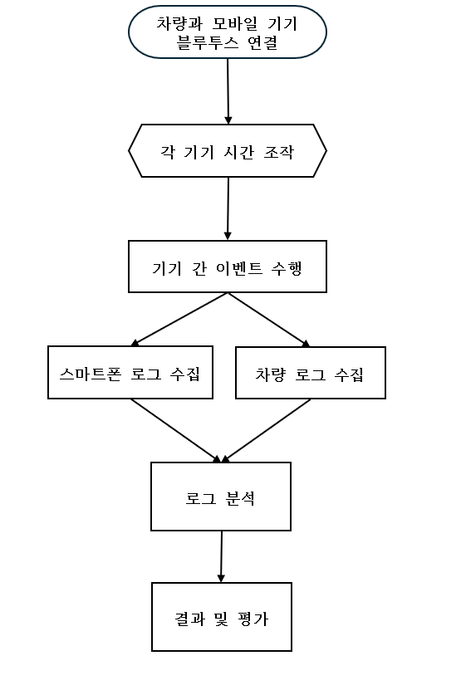
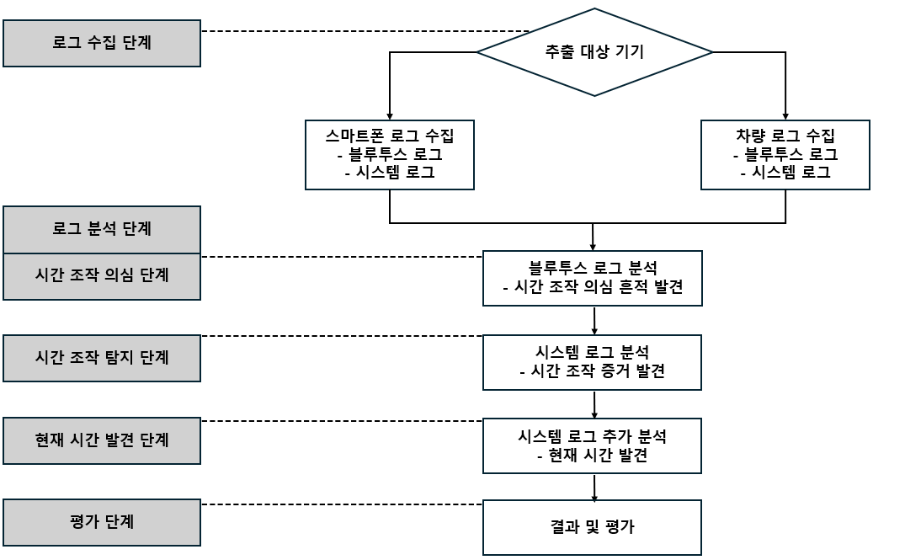
해당 논문에서 사용한 프로세스

Slide 10
논문 결과 및 한계점
실험 결과
프로세스 절차를 따르면 블루투스 로그에서 이벤트에서의 타임스탬프 변경을 통한 시간 조작 확인 가능
시스템 로그에서 시간 조작 증거 발견 가능
시스템 로그 추가 분석 시 시간 조작 당시 시간 발견 가능
한계점
- 블루투스 HCI 스눕 로그 기능이 꺼져 있으면 블루투스 로그 추출 불가

Slide 11
논문 확장 관련 궁금한 점
Q1) 한계점에 언급된 것 처럼 블루투스 HCI 스눕 로그가 비활성화된 상태에서도 블루투스 로그를 추출할 수 있는 방법이 있는지?
Q2) 만약 스마트폰이나 차량이 파손되면 로그를 추출할 수 있는 방법이 있는지?
Q3) 앞서 제시한 프로세스에 대해 프로그램으로 개발하는 것에 대해 어떻게 생각하시는지?
구체적으로는 개발 가능성, 개발 후 해당 프로그램에 대한 가치가 궁금

Slide 12
감사합니다

